Slide 1
유아기 놀이
다문화가족 이중언어환경조성을 위한
부모-자녀 놀이활동
14. 만두를 만들어요

Slide 2

준비해 주세요 : 손유희 사진, 밀가루, 밀대, 돼지고기, 김치, 두부, 양파
1. 아이와 마주앉아 손유희를 합니다.
엄마가 동작으로 수수께끼를 내어볼께. 어떤 음식인지 맞줘보자.
(손유희를 하다가 ‘야----익었다’ 부 분에서) 어떤 음식인 것 같니?
엄마와 ‘만두 만들기’ 손유희를 해보자.
2. ‘만두 만들기’ 손유희를 엄마나라 말로 합니다.
만두와 비슷한 음식이 엄마 나라에도 있단다.
만두 만들기를 엄마 나라 말로 해보자.

Slide 3
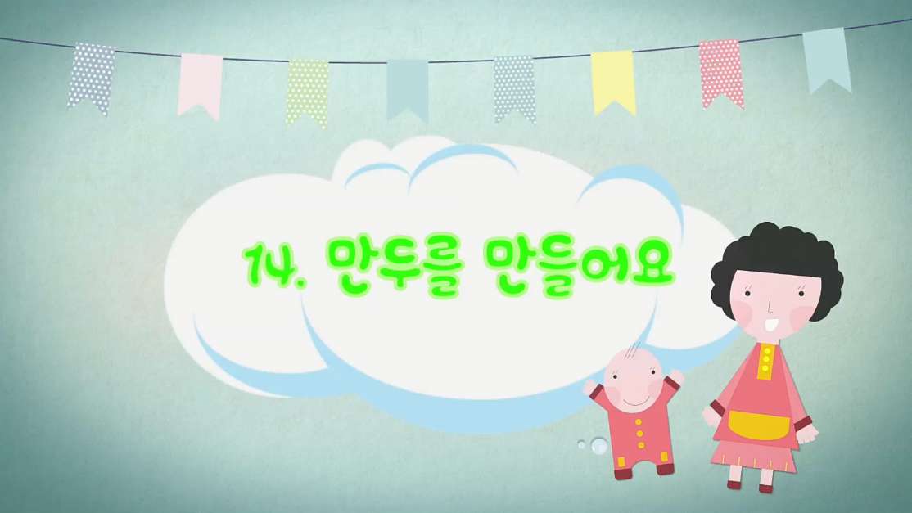
3. 말로하지 않고 손동작만 보고 이름 대기를 합니다.
(이때 엄마는 한국 말로 아이는 엄마나라 말로 합니다)
엄마가 말을 하지 않고 손 동작만 하면 무엇을 하는 것인지 말 해 보자
이번에는 ○○가 손동작을 해볼까?
화면을 클릭하여
함께 영상을 볼까요?

Slide 4
알아두세요
만두 만들기는 아이들의 과학적인 개념을 발달시킬 수
있습니다.
엄마, 아빠와 함께 하는 요리 활동은 아이들에게 정서적인
안정과 성취감을 느끼게 합니다.
만두가 익는 동안 손동작을 하면서 기다립니다.
만두를 먹은 다음에 활동을 하면 더욱 흥미있게
활동할 수 있습니다.
요리는 안전을 생각하면서 활동합니다.

Slide 5
이렇게도 놀아주세요
엄마 나라의 만두 만들기를 해봅니다.
다른 재료로 요리 활동을 해 봅니다.
만든 요리를 이웃과 나누거나 친척들과 나누어 먹습니다.
아빠와 함께 만두를 만들며 만두에 들어가는 재료를
엄마나라 말과 한국말로 알아봅니다.

Slide 6
엄마의 모국어를 아이에게 들려주세요
밀가루 :
덩어리 :
두부 :
양파 :
돼지고기 :
만두 :

